Slide 1
第16章 XML

Slide 2
本节内容
XML简介
XML文档的基本语法
XML文档的几个概念
XML文档解析
使用simpleXML解析

Slide 3
重点/难点
XML文档的几个概念
使用simpleXML解析

Slide 4
当前内容
XML简介
XML文档的基本语法
XML文档的几个概念
XML文档解析
使用simpleXML解析

Slide 5
XML简介
XML（Extensible Markup Language）
可扩展的标记语言，它允许用户设计自己的标记。
XML的作用
以特定格式存储数据
方便在不同平台之间传递数据

Slide 6
XML简介
与HTML的区别
XML不是HTML的替代，两者设计目的不同
HTML用来表现数据，其焦点是数据的外观
XML传输和携带数据，其焦点是说明数据是什么

Slide 7
当前内容
XML简介
XML文档的基本语法
XML文档的几个概念
XML文档解析
使用simpleXML解析

Slide 8
XML基本语法
声明
文档结构
<?xml version="1.0" encoding="gb2312“ standalone="yes"?>
<?xml-stylesheet type="text/css" href="Book.css"?>
<!-- 下面的标签<计算机图书>就是这个XML文档的根目录 -->
<book>
<PHP id=‘1’>
<bookname>PHP程序开发范例宝典</bookname>
<price>89.00</price>
</PHP>
</book>
样式
注释
元素，属性，值

Slide 9
XML基本语法
文档内容基本语法
XML 文档必须有且仅有一个根元素（文档元素）
所有XML标记必须关闭（双标记或单标记）
XML标记大小写敏感，必须正确嵌套
属性必须为“名 = “值””的形式
标签名称只能由下划线或英文字母开头
标签中不能有空格。如:< 标签> </ 标签>

Slide 10
动手做demo
编写一个学生的XML文档。包括姓名，学号，年龄。
c16_1.xml

Slide 11
当前内容
XML简介
XML文档的基本语法
XML文档的几个概念
XML文档解析
使用simpleXML解析

Slide 12
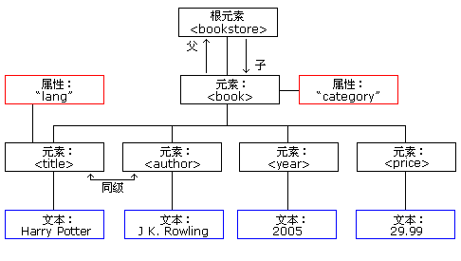
XML文档中的几个概念
根结点
元素结点
属性结点
文本结点
注释结点
Notes:
根据图加一个xml例子

Slide 13
当前内容
XML简介
XML文档的基本语法
XML文档的几个概念
XML文档解析
使用simpleXML解析

Slide 14
XML文档解析
PHP解析XML文档
基于事件的解析：PHP XML Parser
基于DOM的解析：simpleXML, DOM
Notes:
DOM是基于节点树的解析
http://blog.sina.com.cn/s/blog_8a18c33d01016nkk.html

Slide 15
当前内容
XML简介
XML文档的基本语法
XML文档的几个概念
XML文档解析
使用simpleXML解析

Slide 16
simpleXML
simpleXML是和 PHP 5 绑定到一起的扩展
提供了simpleXML类，通过它能使友好的查询、搜索、修改和重新发布XML文档

Slide 17
simpleXML对象
常用方法 | 说明
__construct | 从字符串中或XML文档中加载对象
addChild | 为某一个结点添加一个孩子结点
addAttribute | 为某一个结点添加属性结点
attributes | 获得当前结点属性结点（数组）
children | 获得当前结点的孩子结点（数组）
asXML | 由根结点调用，保存处理后的XML

Slide 18
simpleXML对象
常用属性 | 说明
标记名称 | 当前结点下的标记名称所对应的结点（数组） 如：$xml->msg表示$xml下的所有<msg>结点
对象属性中，数字索引表示某一个元素结点
对象属性中，非数字索引表示元素结点的属性
如：$xml->msg[1]、$xml->msg[1]['id']

Slide 19
simpleXML函数- simplexml_load_file()
将本地文件解析到内存中
将外部文件解析到内存中
c16_2
c16_3

Slide 20
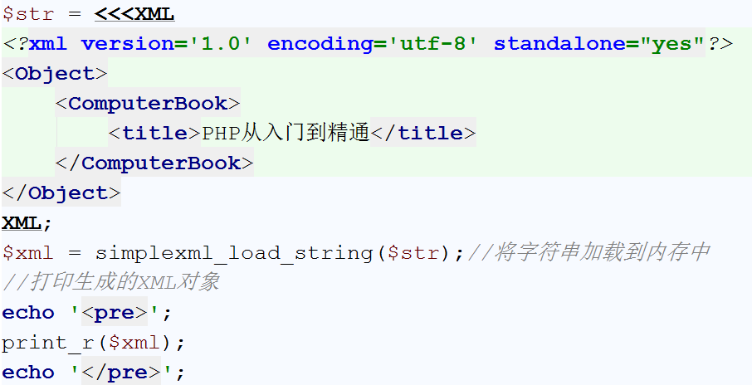
simpleXML函数- simplexml_load_string()
将定义的字符串解析到内存中
c16_4.php
Notes:
http://blog.chinaunix.net/uid-24599332-id-2122842.html

Slide 21
1.遍历所有子元素
<?xml version='1.0' encoding='gb2312'?>
<object>
<book>
<computerbook>PHP从入门到精通</computerbook>
</book>
<book>
<computerbook>PHP项目开发全程实录/computerbook>
</book>
</object>
$xml = simplexml_load_string($str);
foreach($xml->children() as $layer_one)
核心代码

Slide 22
2.访问特定节点元素和属性
<?xml version='1.0' encoding='gb2312'?>
<object name=‘商品’>
<book>
<computerbook>PHP从入门到精通’</computerbook>
</book>
<book >
<computerbook name=‘PHP项目开发’/>
</book>
</object>
echo $xml->book[0]->computerbook.'<br>';
echo $xml->book[1]->computerbook['name'].'<br>';
核心代码

Slide 23
3.修改XML数据
<?xml version='1.0' encoding='gb2312'?>
<object name=‘商品’>
<book>
<computerbook type=‘php应用’>PHP从入门到精通’</computerbook>
</book>
</object>
$xml->book->computerbook['type'] = ‘PHP程序员必备工具’;
$xml->book->computerbook = 'PHP函数参考大全’;
核心代码

Slide 24
4.保存XML文档
步骤：
1.修改SimpleXML对象数据
2.将SimpleXML对象的数据格式化为XML格式
3.使用file_put_contents函数中的写入函数将数据保存到XML文件中。
核心代码：
$xml->book->computerbook['type'] = iconv('gb2312','utf-8','PHP程序员必备工具11');
$xml->book->computerbook = iconv('gb2312','utf-8','PHP函数参考大全11');
$modi = $xml->asXML(); file_put_contents('10.xml',$modi);
$str = file_get_contents('10.xml');

Slide 25
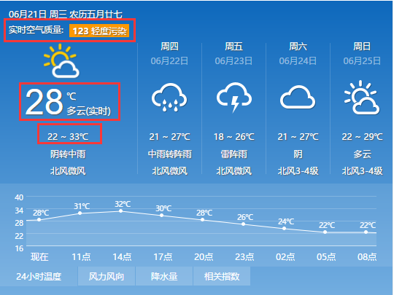
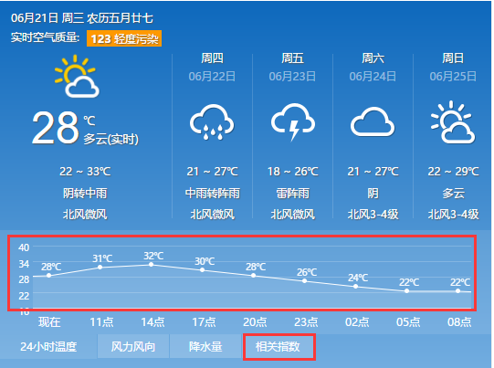
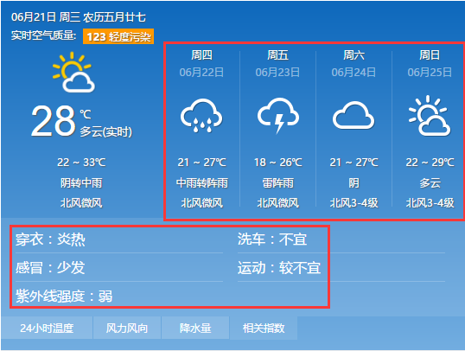
对照c16_3.php，思考：

Slide 26
内容小结
XML简介、作用、与HTML的区别
2. XML文档结构
3. XML解析两种方法

Slide 27
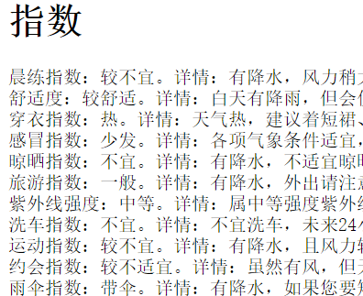
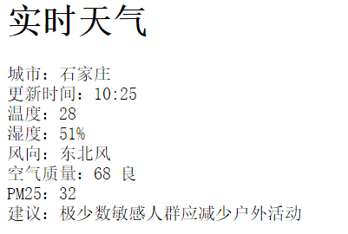
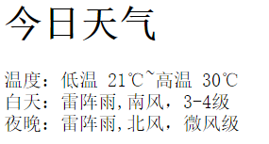
作业1
定义天气预报类WeatherForecast，使用此类创建对象时，要求：
指定城市，即可获取该城市的详细天气信息
定义函数，获取当前的实时天气
定义函数，获取今天天气
定义函数，获取各项指数

Slide 28
作业2
了解RSS相关信息
了解webService相关信息

